Slide 1
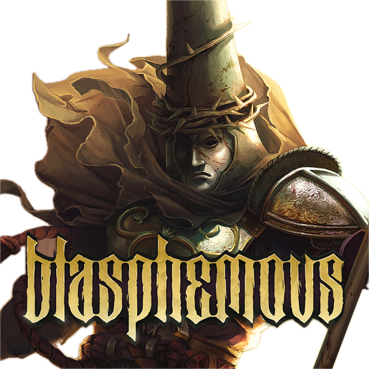
Presented By:
Barak Finkel

Slide 2

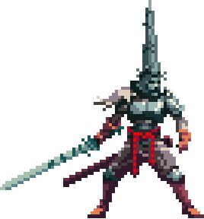
מבוא
Blasphemous הוא משחק פעולה-פלטפורמה מז'אנר ה-Metroid-Vania המתרחש בארץ המקוללת קווסטודיה.
השחקן שולטים בדמות ה-Penitent One, לוחם בודד הלכוד במעגל אין-סופי של חרטה, ומנסים לסיים את הקללה הידועה בשם "הנס" שמכה בעולם.
לאורך המשחק השחקן חייב להילחם באויבים מגוונים, להתגבר על מלכודות קטלניות, להכיר את הדמויות השונות במשחק ולהביס בוסים מאתגרים כדי לחשוף את סודותיה האפלים של הארץ.
תוך כדי התקדמות, הוא אוסף יכולות ושדרוגים שיעזרו לו לשרוד את הארץ הקשה של קווסטודיה, במטרה לשבור את מעגל הסבל.

Slide 3
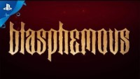
טיזר למשחק
Notes:
לעצור בשנייה 0:30, לאחר מכן יש תוכן גראפי

Slide 4


שחקנים
המשחק מיועד לשחקן בודד ללא אופציה להרחיב את מס' השחקנים.
קהל היעד המסתמן של המשחק הוא בוגרים צעירים שגדלו כחובבי ז'אנר ה-Metroid-Vania ואוהבים משחקים מאתגרים במיוחד.
המשחק גם מיועד לחובבי Dark Fantasy, מאחר והוא מושפע מסיפורים של הזרם הקתולי-ספרדי ושואב השראה מעלילות משחקי Dark Souls.
מאחר והמשחק Single-Player, האינטראקציה היחידה היא עם דמויות מתוך המשחק (NPCs) שדרכן ניתן ללמוד יותר על עולם המשחק, לקבל משימות וכו'.

Slide 5
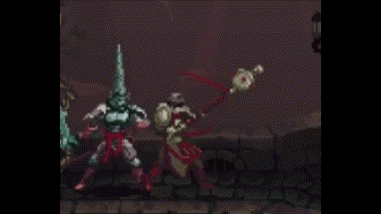

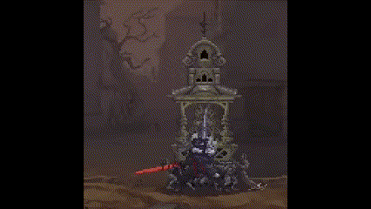
יעדים
לטווח הקצר – להצליח להביס את האויבים בבלוק המפה הנוכחי בו נמצא השחקן עם מינימום נזק ולעבור לבלוק הבא.
לטווח הבינוני – להגיע לנקודות שמירה (Checkpoints) וחשיפת "שערי השתגרות", איסוף חפצים ושדרוגים לדמות השחקן ולהביס בוסים המפוזרים סביב כלל מפת המשחק.

Slide 6

יעדים
לטווח הארוך – למצוא את מירב היכולות והשדרוגים שהמשחק יכול להציע כדי למקסמם את הסיכויים לנצח את הבוס האחרון ובכך לנסות ולעצור את הישות הרעה שרודה בעולם המשחק.
יעדים אופציונאליים – ביצוע משימות צד של דמויות ה-NPC במשחק ובכך למצוא את כלל המשאבים והסודות במשחק, ובכך לחשוף אולי סוף אלטרנטיבי למשחק.
הבנת יעדי המשחק – מעבר למסר ברור בתחילת המשחק לגבי העלילה הראשית במשחק ואופן השימוש של היכולות הבסיסיות, על השחקן להבין בעצמו בעזרת רמזים עמומים כיצד לחשוף את סודות המשחק (כגון איסוף חפצים מסוג חדש, גילוי חדרים נסתרים וכו').

Slide 7

תהליכים
תהליכי ההתחלה:
שאלה: מי? תשובה: השחקן והדמות, The Penitent One.
שאלה: מה? תשובה: עובר תחייה ונדרש להביס בוס התחלתי ולצאת אל העולם.
שאלה: איפה? תשובה: באזור מסתורי שמורכב מרבבות של אנשים מובסים.
שאלה: מתי? תשובה: מיידית!
שאלה: איך? תשובה: ע"י Tutorial בסיסי לאופן השליטה בדמות ולחימה בבוס על ידי – תנועה דינאמית בצירי X,Y, הנחתת מכות מוצלחות, התחמקות והגנה מפני ממתקפות הבוס, ניצול נכון של המשאבים ההתחלתיים של הדמות וכד'.
שלב ההתחלה עזר לנו להבין את המשחקיות, נתן את הרקע לעולם הגרוטסקי של המשחק וקבע את הטון והאווירה שאנחנו כשחקנים נרגיש לכל אורכו.

Slide 8
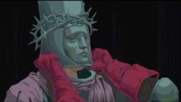
Tutorial
Notes:
במידה ומציגים – לשאול את הסטודנטים אם הם רגישים לתוכן גראפי מצויר, אם כן לדלג על ההדגמה.

Slide 9
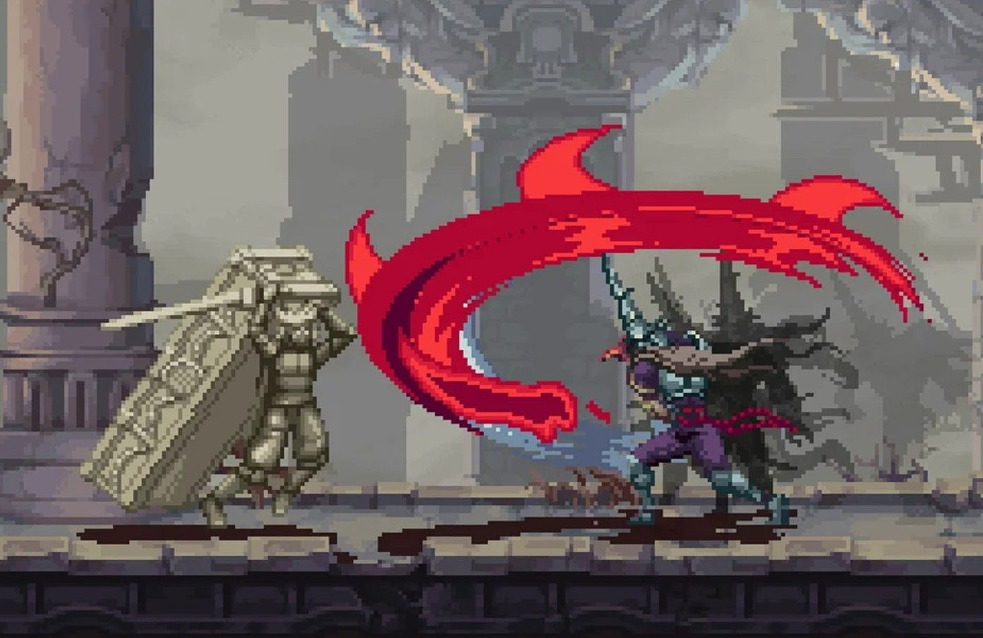
תהליכים
לולאת הליבה:
שאלה: מי? תשובה: השחקן והדמות, The Penitent One.
שאלה: מה? תשובה: נדרש לחקור את העולם וללמוד על הדמויות בו, להשיג יכולות חדשות, לשדרג יכולות קיימות ולהביס אויבים מאתגרים בדרגת קושי עולה לאורך המשחק כדי למצוא דרכים להתחזק ולהשיג גישה לאיזורים חדשים.
שאלה: איפה? תשובה: בכל מקום שיש לו גישה אליו כרגע.
שאלה: מתי? תשובה: לאורך כל המשחק באופן קבוע.
שאלה: איך? תשובה: על ידי סקרנותו, כוח רצונו והכישורים המתפתחים של השחקן שיעזרו לו להתגבר על קשיים ולהתקדם במשחק.
חוויית שחקן כאן היא מבחן האמת לבדיקה האם המשחק מתאים לו. לשחקן שלא מעוניין באתגרים מרובים ומשחקיות דינאמית – המשחק לא יתאים, ושחקן שכן – יזכה להרבה סיפוק מהתהליך ובשפע.

Slide 10
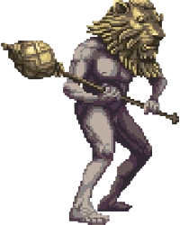
תהליכים
תהליכי הסיום:
שאלה: מי? תשובה: השחקן והדמות, The Penitent One.
שאלה: מה? תשובה: נדרש למקסם את יכולותיו ולאחר מכן להביס את הבוס האחרון במשחק ולהביא לסופו של "הנס" – כשההשלכות לכך מושפעות מפעולותיו של השחקן לאורך הדרך.
שאלה: איפה? תשובה: באזור האחרון שנמצא באחד הקצוות של מפת המשחק.
שאלה: מתי? תשובה: לאחר שאסף את כל חפצי המפתח בדרך הנדרשים לכך.
שאלה: איך? תשובה: על ידי כל היכולות והכישורים שצבר עד כה בדרך.
חווית השחקן היא תחושת סיפוק שעל אף אורכו הנכבד של המשחק, פסילות מרובות והקשיים הרבים שעמדו מולו בדרך, הוא צלח וסיים אותו.

Slide 11
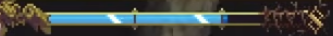

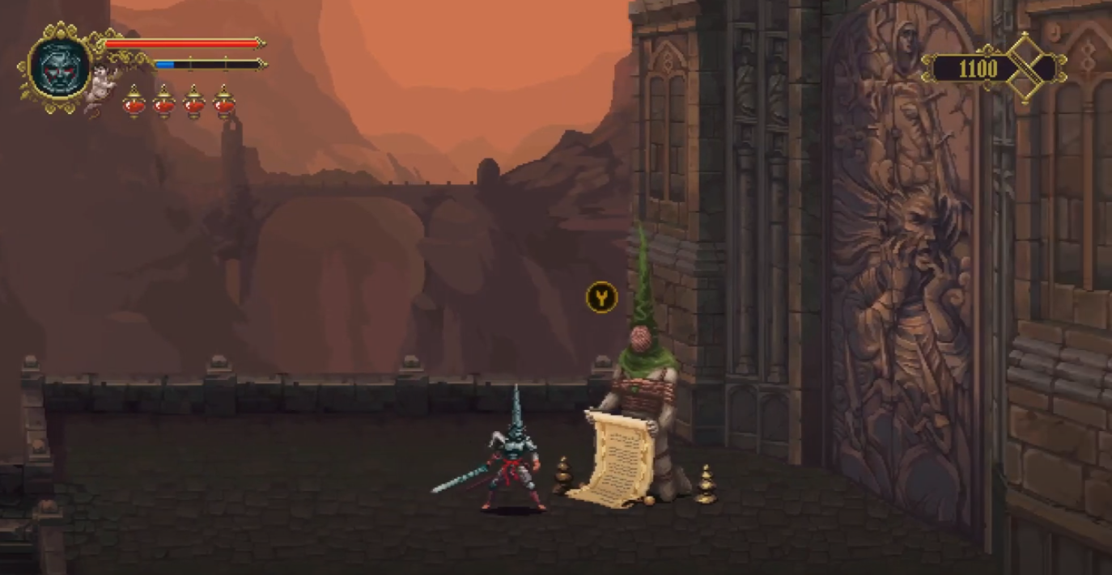
חוקים
נזקים לדמות – מגע עם מלכודות ואויבים, הנחתה של מכות מוצלחות על גבי דמות השחקן, נפילה משטח המפה וכד' יגרמו נזק לשחקן. אחרת, השחקן היה בלתי מנוצח.
פסילה גורמת לאיבוד משאב – כל פסילה של השחקן גוררת לירידה אחוזית של כמות ה- Ability Resource שיש ברשותו עד שהוא מבקר שוב בנקודה בה נפסל.
נעילת אזורים – השחקן מנוע מלהיכנס לאזורים סודיים או מתקדמים יותר במשחק עד שעונה על שפותח יכולות או מוצא חפצים שמאפשרים לו גישה אליהם. זה בכדי למנוע דילוג על תכנים שהיוצרים ראו כקריטיים במשחק.
*לדוגמא, בתחילת המשחק הדלת הזו נעולה עד השגת 3 חפצים מסוימים, עליהם מסבירה הדמות שמופיעה כאן

Slide 12
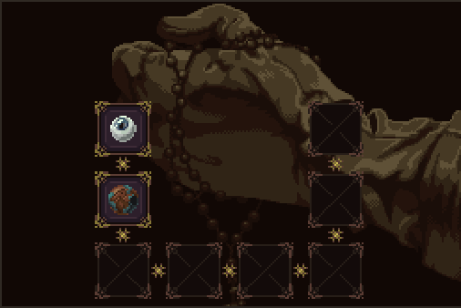
חוקים
אויבים נטענים מחדש – למעט הבוסים במשחק, כל האויבים חוזרים לחיים כאשר השחקן מבקר בנקודת Checkpoint. מאחר והמשחק מעודד את השחקן לבקר באזורים קודמים, ומאחר והשחקן אמור להרגיש אתגר – נטרול החוק הזה יגרום לנטרול הרבה מהקושי במשחק.
אין ביטול אנימציות – כאשר שחקן מתחייב לביצוע פעולה מסוימת במשחק תהיינה לה השלכות, וביטול ההשלכות האלו על ידי נטרול אנימציות מוריד הרבה מהאתגר האסטרטגי בלחימה במשחק.
הגבלת כמות שדרוגים וחפצים בשימוש – במשחק שפע של חפצים המקנים יכולות מיוחדות ושדרוגים לדמות אך רק חלק מהם ניתן לשימוש ברגע נתון. לכן על השחקן ללמוד לשלב ביניהם בצורה מושכלת.
*דוגמא כיצד הגבלה זו מוצגת במשחק

Slide 13
חוקים
חוקי המשחק משפיעים על חוויית השחקן בכך שהשחקן נדרש להתמודד עם אתגרי חשיבה, לפתח סקרנות ולהתאמן על אסטרטגיית לחימה בזמן אמת.
בלעדיהם - לא היה אתגר במשחק, אורכו היה מקוצר משמעותית והכי חשוב – היה משעמם ולא תורם לשחקן באף צורה.
המשחק מסביר את החוקים בדרך של - פשוט לשחק. כמעט ואין מסכי הסבר שקוטעים את רצף המשחק מעבר לחפיפה בנושאים מאוד אלמנטריים. באחריות השחקן לפתח אוריינטציה למשחק באופן די זריז, לקרוא על כל חפץ שהוא אוסף ולהתנסות ביכולותיו או סגולותיו.

Slide 14
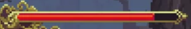
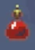

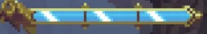
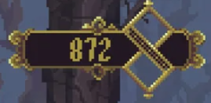
משאבים
להלן המשאבים הקיימים במשחק והסימון שלהם במסך:
HP – נקודות הפגיעה שאותן השחקן יוכל לסבול לפני שיפסל. משאב זה נדיר מאחר והוא מוגבל, וקיים מס' קטן מאוד של מקומות בהם ניתן להגדיל אותו.
Fervor – מעיין מקביל ל-Mana, ומשמש כמשאב שמאפשר שימוש ביכולות לחימה מיוחדות. הוא נדיר מאחר ורק התקפות מוצלחות על אויבים טוענות אותו באיטיות, כך שהוא מגביל את כמות השימושים שניתן לבצע ברגע נתון.
Flasks – שיקויי ריפוי שמחזירים נקודות פגיעה שאבדו. הנדירות שלו נובעת מכך שהוא מוגבל לשימושים ספורים שמתמלאים רק לאחר פסילה או ביקור בנקודת Checkpoint, יש מס' קטן של שיקויים חדשים שניתן למצוא בעולם המשחק, ונדרש להקריב את חלקם בכדי לשפר את יכולות הריפוי שלהם.
Tears – משמש כמשאב כספי שאיתו ניתן לרכוש שדרוגים וחפצים מאזורים ודמויות שונות בעולם המשחק. ניתן להשיג אותו רק על ידי השלמת משימות שמספרן מוגבל או בכמויות קטנות על ידי הבסה של אויבים מסביב למפת המשחק, ועל כן הוא נדיר.

Slide 15
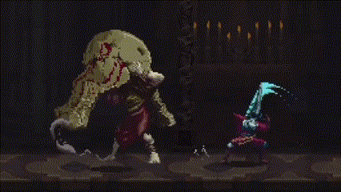
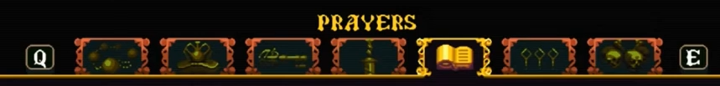
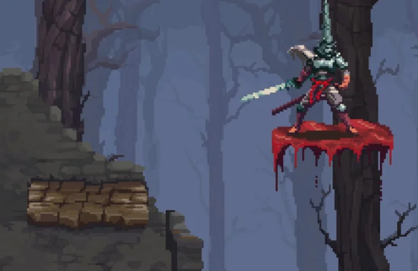
משאבים
Upgrading Items – במשחק יש מס' סוגים של חפצים נדירים שניתן למצוא פעם אחת בלבד שפותחים עבור שחקן יכולות חדשות או שמשפרים את סגולותיהן של יכולות קיימות.
לדוגמא, חפץ בשם "Debla of the Lights" פותח את היכולת שניתן לראות משמאל.
את החפצים הללו ניתן לראות ולקרוא אודותם במסך העצירה של המשחק תחת קטגוריה המתאימה לכל אחד מהסוגים שלהם.
Key Items – חפצים שכל מטרתם היא לפתוח אזורים חדשים במפת המשחק עבור השחקן. הם נדירים מאחר ויש מעט מאוד כאלו, והם לרוב נמצאים במקומות מרוחקים מהאזור שהם פותחים.
לדוגמא, Holy Relics ("שרידי קודש") שיוצרים קירות טיפוס, גשרים וכד' במקומות מוגדרים במפה ומאפשרים לשחקן להגיע לאזורים שטרם היה יכול לבקר בהם.

Slide 16
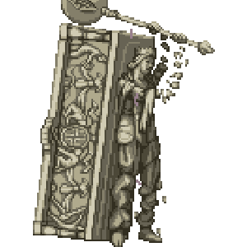
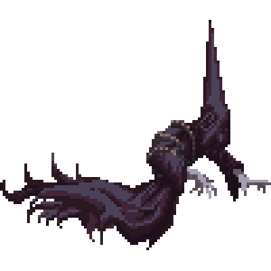
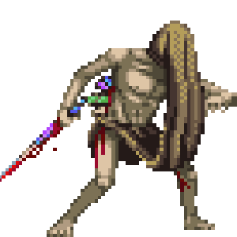
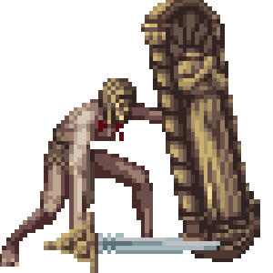

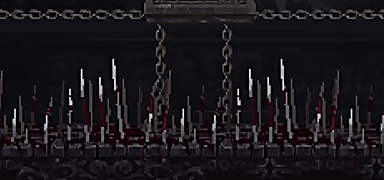
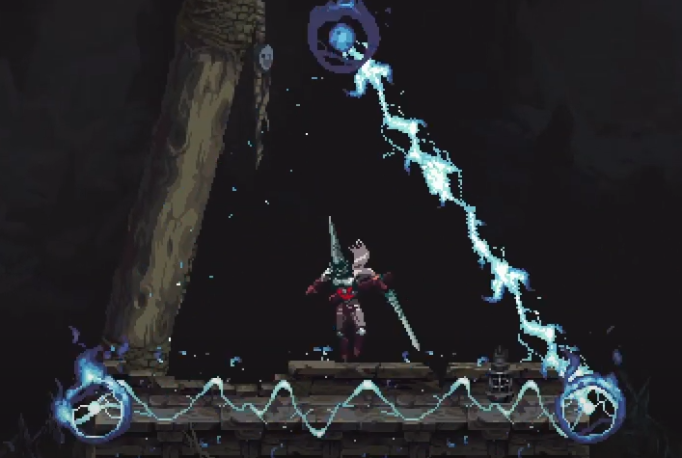
עימותים
השחקן נדרש להתמודד עם עימותים תכופים מול שלושה גורמים עיקריים ואכזריים: אויבים מגוונים, הסביבה הקטלנית ובוסים מאתגרים.
אויבים – מגוון אויבים בעלי סגנונות תקיפה שונים: לוחמים לקרב קרוב, קשתים וקוסמים שתוקפים מרחוק, אויבים גדולים ואיטיים שמבצעים נזק כבד, ויריבים זריזים התוקפים במהירות.
הסביבה – עולם המשחק מלא במלכודות כמו פלטפורמות זזות, מלכודות בקרקע ובאוויר, וחללים מסוכנים שהנפילה אליהם גורמת לפסילה.

Slide 17
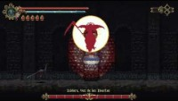
עימותים
בוסים – אויבים ייחודיים ומורכבים עם נקודות פגיעה רבות, המחייבים את השחקן ללמוד את תבניות ההתקפה שלהם ולגבש אסטרטגיה מותאמת בכדי להביסם ולהתקדם הלאה בעולם המשחק.
לעיתים קרובות עימותים שונים מתמזגים יחד, והשחקן עשוי למצוא עצמו נדרש להתחמק ממתקפות אויבים במקביל לנווט בין מלכודות.

Slide 18
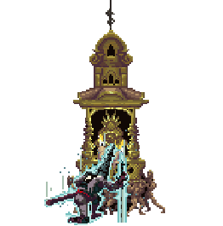
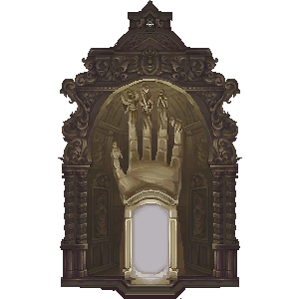
גבולות
המשחק עם עולם שטוח וסמי-פתוח מאחר והשחקן חופשי להסתובב בעולם, אך עדיין נדרש לעבור בדרכים מסוימות בכדי להמשיך ולהתקדם לאזורים חדשים.
משמעות - המשחק מחולק לבלוקים נפרדים במפת המשחק, כשכל בלוק בעל משמעות שונה (בלוק לחימה, בלוק חנות, אזור סודי עם חפץ מיוחד וכד').
ניידות – המשחק מאתגר את השחקן בניידותו לאור מכשולים ואויבים רבים שיש לאורך הדרך. עם זאת המשחק כן מסייע במעבר של מרחקים גדולים ע"י "שערי השתגרות" ובטעינת המשחק מ"נקודות שמירה" לאחר פסילה.

Slide 19
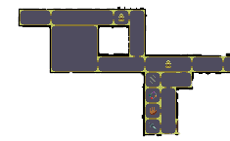
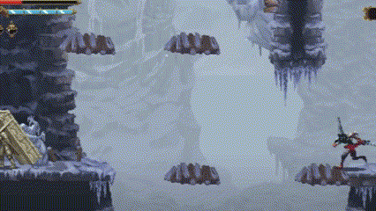
גבולות
התמצאות – המשחק עוזר לשחקן בהתמצאותו במפה על ידי תיעוד של אזורים שכבר ביקר בהם, ותיעוד מינימליסטי של נקודות מפתח שנמצאות באותם באזורים.
הסבר על הגבולות – המשחק מלמד את גבולותיו דרך היתקעות בהם או פסילה מיידית (כמו נפילה מהמפה). במקרים שנתקל באזורים חסומים, השחקן נדרש לחקור את שאר העולם עד שימצא את הדרך לפתוח אותם.

Slide 20

תוצאות
הסוף - מאחר וזהו משחק Single-Player, הבסת הבוס האחרון היא הדרך היחידה לסיים את המשחק בניצחון. עם זאת, סוף הסיפור בעל מס' גרסאות שונות שהתרחשותן מושפעת מצעדים ספציפיים שעל השחקן היה לבצע לפני כן – אותם הוא לא יודע מראש.
NewGame+ - לאחר סיום המשחק, השחקן יכול להתחיל מחדש עם כל היכולות שצבר, אך ברמת קושי גבוהה יותר. בתמורה, יתאפשר לו לגלות אזורים סודיים נוספים, לשחק בהרחבות חדשות, ולנסות להשיג סוף אלטרנטיבי לסיפור.
מזל או כישרון? המשחק דורש כשרון בכך שכדי לסיים אותו השחקן נדרש לשלוט במכניקות השונות שהוא נחשף אליהן במשחק. יחד עם זאת, נדרש שילוב של מזל וסקרנות בכדי לחשוף סיומות אלטרנטיביות למשחק בדרך של ניסוי וטעיה.

Slide 21

סיכום
Blasphemous הוא משחק פעולה-פלטפורמה מאתגר, המשלב קרב אינטנסיבי, חקירה בעולם אפל ומורכב, ופתרון חידות.
מה שמייחד את המשחק הוא העימותים המורכבים שבו - ההתמודדות עם אתגרים סביבתיים והלחימה מול אויבים אכזריים מציב את השחקן בקונפליקטים פנימיים ואתגרים מנטליים רבים.
המשחק גורם לשחקן להבין שגם מחוץ למשחק, שכוח רצון ויכולת למידה מטעויות הם קריטיים בכדי להשיג יעדים שהוא מציב בפני עצמו.

Slide 22
תודה על ההקשבה!

